Slide 1

Mitarbeiterbefragung
– Online –

Slide 2
Zielsetzung der Mitarbeiterbefragung
Erhebung des IST-Zustands der Behörde (Stärken und Schwächen)
Distanz zwischen „IST“-Zustand und „SOLL“-Zustand (wie z. B. im Leitbild festgelegt) kann erfasst werden –
= Ausgangspunkt für Veränderungsmaßnahmen und -prozesse
Durch periodische Wiederholung der Mitarbeiterbefragung kann überprüft werden, ob eingeleitete Maßnahmen/Verbesserungsprozesse greifen.

Slide 3
Erfolgsfaktoren einer Mitarbeiterbefragung
Eine Mitarbeiterbefragung ist dann erfolgreich, wenn
  Die Teilnahme an der Befragung freiwillig und anonym ist
  Die Beteiligung möglichst hoch ist
  Die aufgezeigten Probleme und Schwachstellen im Rahmen der Möglichkeiten aufgearbeitet werden.

Slide 4
Anonymität als Voraussetzung
Ergebnisse einer Mitarbeiterbefragung sind umso aussagekräftiger, je mehr Mitarbeiter/-innen daran teilnehmen.
Hierfür muss die Befragung vertraulich sein:
  Die Anonymität der Befragten muss unbedingt gewährleistet sein.
  Rückschlüsse auf das Antwortverhalten einzelner Befragter müssen ausgeschlossen sein.
→ Bei der Online-Mitarbeiterbefragung ist die Vertraulichkeit garantiert!

Slide 5
Sicherstellung der Vertraulichkeit/Anonymität
Die strenge Vertraulichkeit (Anonymität der Befragten) ist durch folgende Maßnahmen sichergestellt:
Keine persönliche Zuordnung der Zugangsdaten zu Personen möglich: Kennung + Passwort werden im verschlossenen Umschlag zufällig an die Befragten verteilt („zugelost“); LfStat erhält nur Anzahl der Beschäftigten, keine Namensliste
Mitarbeiter kann Online-Fragebogen auch von privatem Rechner aus ausfüllen
Sichere Internetverbindung (IDEV)
Ergebnisse einzelner Fragen werden durch Beachtung von Schwellenwerten anonymisiert (Mittelwerte für eine Organisationseinheit werden erst ab ≥ 6-11 Antworten ausgegeben; absolute und relative Häufigkeiten der Antwortmöglichkeiten erst ab ≥ 12 Antworten)
Rückmeldung der Ergebnisse an die Behörden ohne Personenbezug (Standardtabellen, Grafiken)

Slide 6
Der Online-Fragebogen
Der Standard-Onlinefragebogen umfasst einen festen Fragenkatalog zu folgenden Inhaltsbereichen:
  Mein Arbeitsbereich
  Kollegenbeziehungen
  Vorgesetztenverhalten
  Zusammenarbeit (und Kommunikation)
  Behördenklima und Organisation (Betriebsklima)
  Berufliche Entwicklung und Anerkennung
  Zusatzfragen:
    zur Erwartung an die Befragung
    zur organisatorischen Zuordnung
Zusätzlich kann im Online-Verfahren jede Behörde den Standard-Online-Fragebogen um bis zu 30 selbst formulierte Fragen ergänzen.

Slide 7
Organisatorischer Ablauf der Mitarbeiterbefragung
Behörde
LfStat
macht organisatorische Angaben,
formuliert individuelle Zusatzfragen
erstellt eine Leitdatei für die Ergebniserstellung
erzeugt und liefert Zugangsdaten für jede/-n Mitarbeiter/-in (ohne Zuordnung zu Personen), stellt die Online-Befragungsumgebung zur Verfügung (in IDEV)
verteilt die Zugangsdaten
an die Mitarbeiter/-innen
Mitarbeiter/-innen beantworten die Online-Fragebögen via IDEV/Internet
sammelt die Online-Antworten
nutzt das Befragungsergebnis (Präsentation, Analyse)
erstellt das Befragungsergebnis und liefert es per Daten-CD oder SecureBox an die Behörde

Slide 8
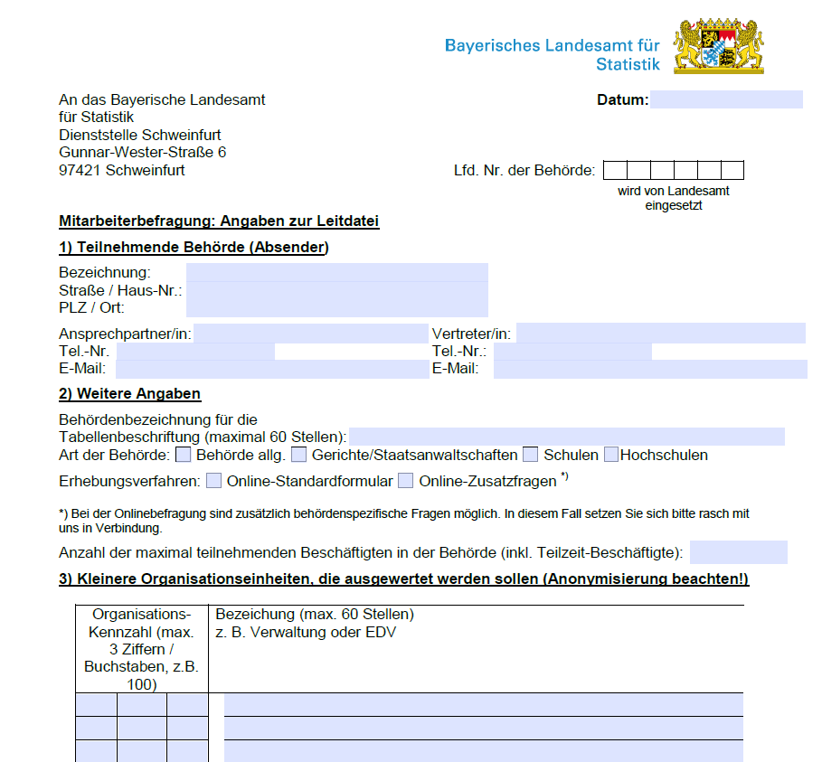
Angaben durch Behörde zu Beginn

Slide 9
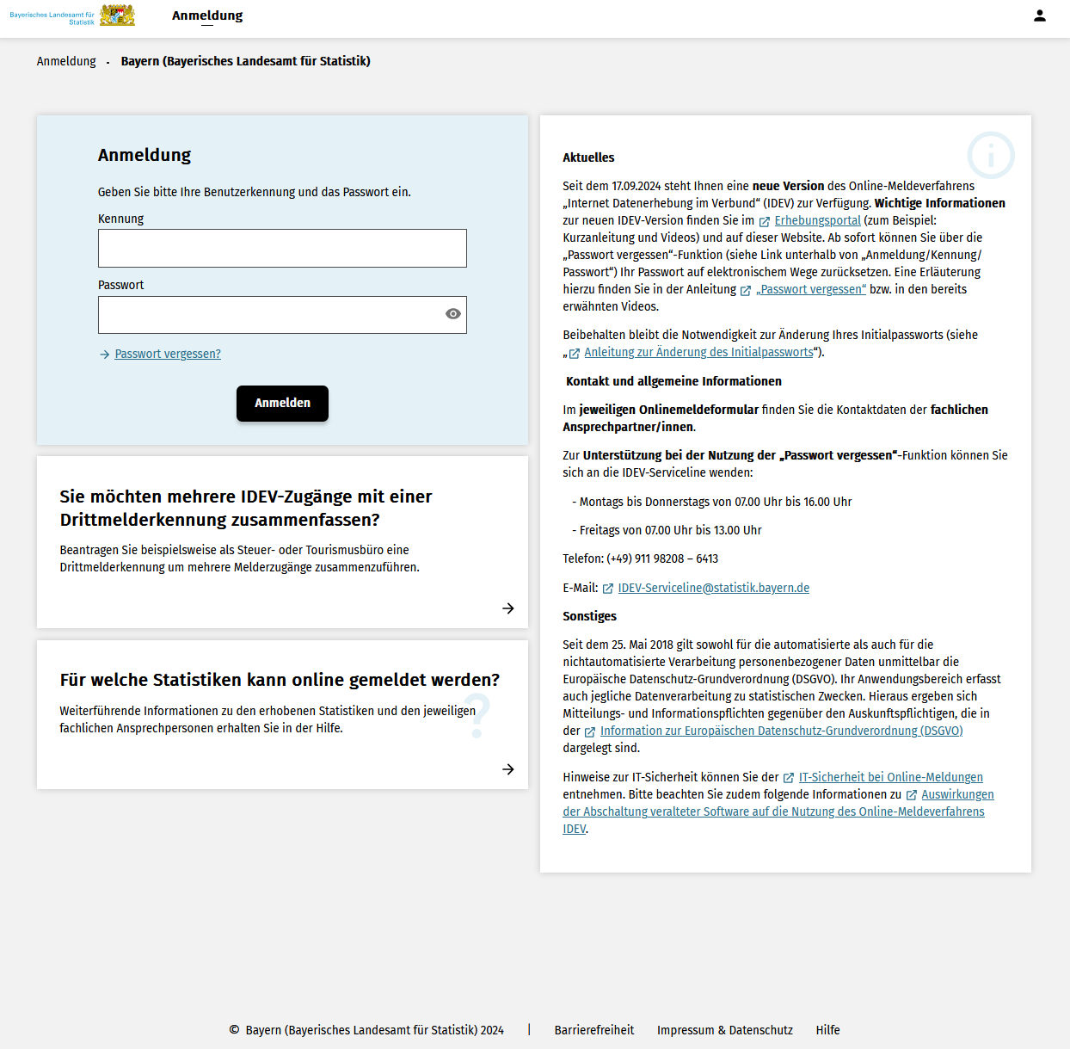
Der Standardfragebogen (1)
Anmeldung mit Zugangsdaten auf
https://idev.bayern.de

Slide 10
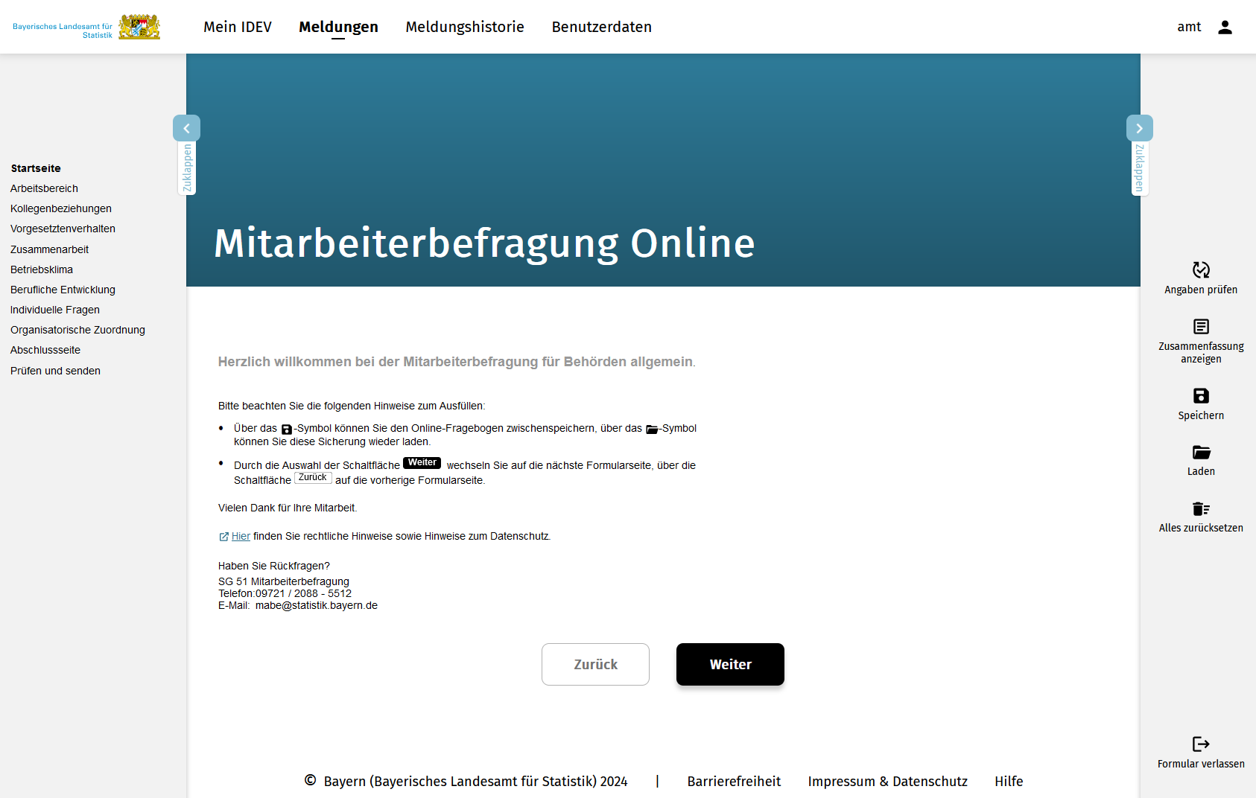
Der Standardfragebogen (2)

Slide 11
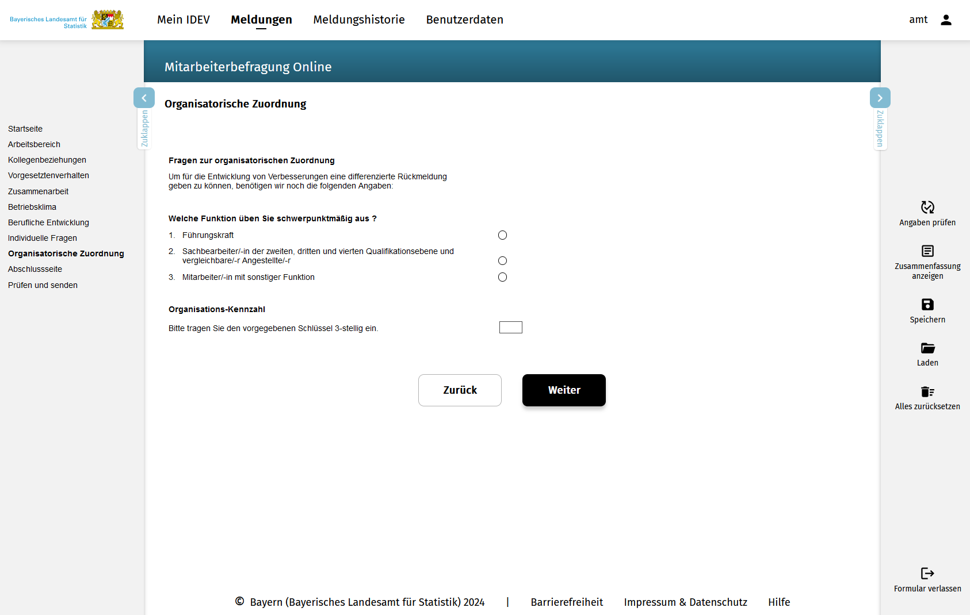
Der Standardfragebogen (3)

Slide 12
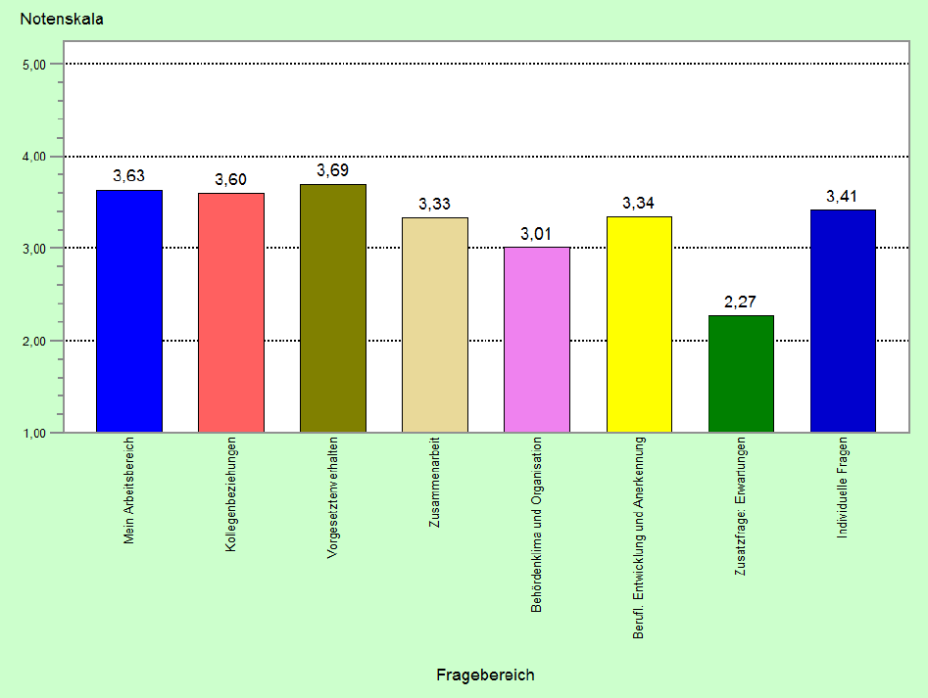
Auswertung – Grafik 1 für die ganze Behörde
Grafik 1: Mittelwerte*) für die Fragebereiche
*)Mittelwerte gemäß Berechnungsmodus der Standard-Tabelle
"Noten" können wie folgt interpretiert werden:
5="gut"
4="eher gut"
3="teils/teils„
2="eher schlecht„
1="schlecht"

Slide 13
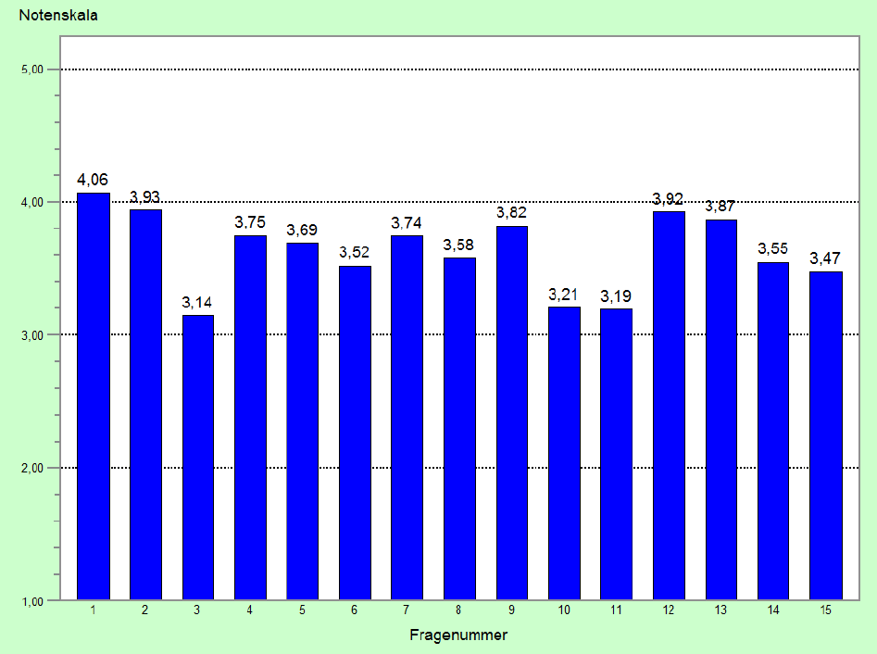
Auswertung – Grafik 2 für die ganze Behörde
Grafik 2: Mittelwerte*) für die Fragen
Fragebereich: Mein Arbeitsbereich
Diese Auswertung wird für jeden Fragebereich erstellt.
*)Mittelwerte gemäß Berechnungsmodus der Standard-Tabelle
"Noten" können wie folgt interpretiert werden:
5="gut"
4="eher gut"
3="teils/teils„
2="eher schlecht„
1="schlecht"

Slide 14
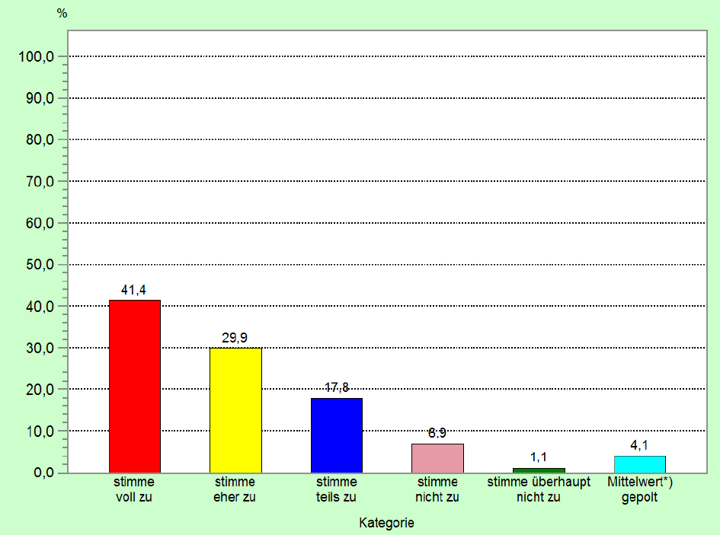
Auswertung – Grafik 3 für die ganze Behörde
Grafik 3: Prozentuale Verteilung der Antwortkategorien
Frage: 01. Die mir übertragenen Aufgaben sind eine interessante Herausforderung.
Polung: Positiv
Eine solche Auswertung wird für jede einzelne Frage des Fragebogens erstellt.

Slide 15
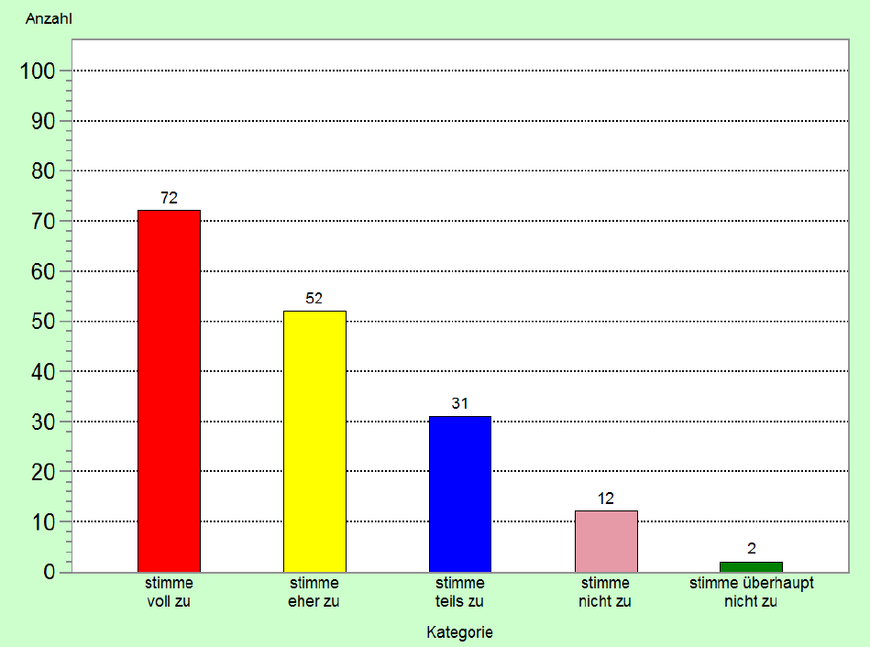
Auswertung – Grafik 4 für die ganze Behörde
Grafik 4: Häufigkeit der Antwortkategorien
Frage: 01. Die mir übertragenen Aufgaben sind eine interessante Herausforderung.
Polung: Positiv
Eine solche Auswertung wird für jede einzelne Frage des Fragebogens erstellt.

Slide 16
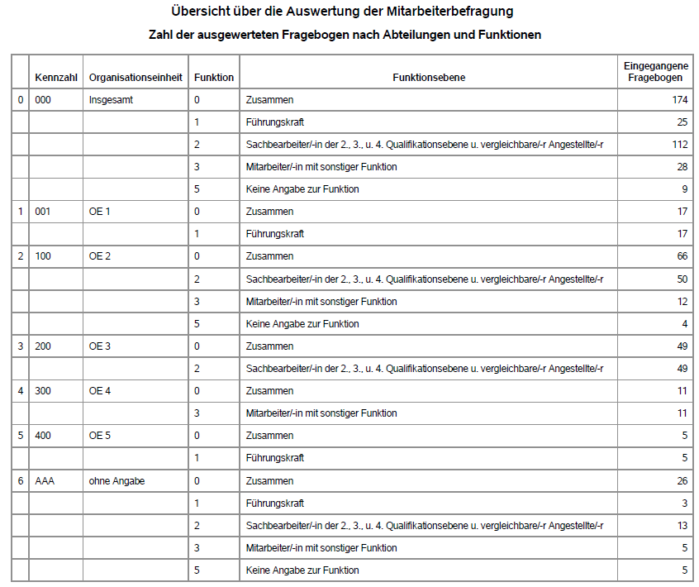
Auswertung
(Tabellen – für die ganze Behörde und für die Organisationseinheiten)

Slide 17
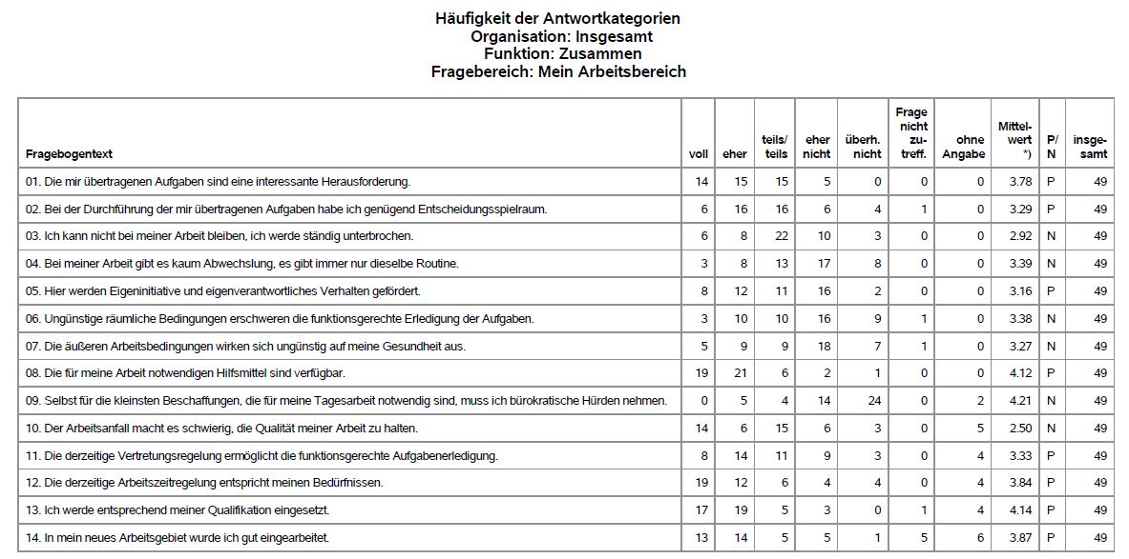
Auswertung (Tabellen)
Sowohl absolute als auch relative Häufigkeiten (= Prozentwerte) werden ausgewertet.
Dies wird für die gesamte Behörde (=„Zusammen“) und für jede Organisationseinheit ausgewertet.
Für jeden Fragenkomplex gibt es eine Auswertung

Slide 18
Mitarbeiterbefragung – Online
Vielen Dank für Ihre Aufmerksamkeit!
Haben Sie noch Fragen?

